Slide 1
Тема уроку: ООП, SOLID

Slide 2

ООП. 4 принципи
Є чотири базові (основні) принципи ООП. Це інкапсуляція, абстракція, наслідування та поліморфізм

Slide 3
Інкапсуляція
Інкапсуляція — це принцип ООП, який полягає в приховуванні деталей реалізації об'єктів від «зовнішнього світу».
Цей принцип стверджує, що вся важлива інформація міститься всередині об’єкта, а назовні доступна тільки вибрана інформація. Реалізація та стан кожного об’єкта приватно зберігаються всередині визначеного класу. Інші об'єкти не мають доступу до цього класу або повноважень вносити зміни. Вони ладні взаємодіяти лише з певною кількістю відкритих функцій або методів. Подібне приховування даних гарантує безпеку програми та контроль над зміною стану об’єкта, знижує ризик помилок та робить програму більш зрозумілою.

Slide 4
Правильна інкапсуляція має велике значення з багатьох причин:
1. Вона сприяє повторному використанню компонентів: оскільки в цьому випадку компоненти взаємодіють між собою лише через їх API і нечутливі до змін внутрішньої структури, вони можуть використовуватись в більш широкому контексті.
2. Інкапсуляція пришвидшує процес розробки: слабко пов'язані один з одним компоненти (тобто компоненти, чий код якомога менше звертається або використовує код інших компонентів) можуть розроблятися, тестуватися та доповнюватися незалежно.
3. Правильно інкапсульовані компоненти більш зрозумілі та легше налагоджуються, що спрощує підтримку програми.
У мові Java інкапсуляція реалізована за допомогою системи класів, які дозволяють зібрати інформацію про об'єкт в одному місці; пакетів, які групують класи по певному критерію, і модифікаторів доступу, якими можна позначити весь клас або його поле чи метод.

Slide 5
Всього існує чотири модифікатори доступу:
public – повний доступ до сутності (полю або методу класу) з будь-якого пакету;
protected – доступ до сутності лише для класів свого пакету і нащадків класу;
private – доступ тільки всередині класу, в якому оголошена сутність;
неявний модифікатор за замовчуванням (за відсутності трьох явних) – доступ до сутності лише для класів свого пакету.
Для досягнення правильної інкапсуляції також необхідно надати коректний API для роботи з компонентом.

Slide 6
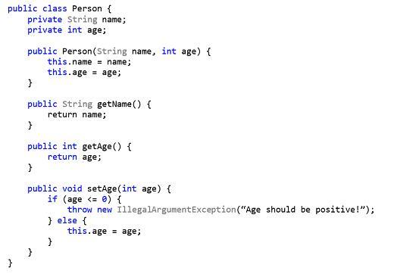
Наприклад, в сеттер для змінної можна включити логіку перевірки значень, які передаються, або не надавати сеттери в класі взагалі, якщо клас повинен бути доступним лише для читання. Приклад коректної інкапсуляції класу:

Slide 7
Успадкування(наслідування)
Наслідування — це принцип, який дозволяє створювати нові класи на основі наявних (батьківських класів), з можливістю перевизначення або доповнення їх властивостей та методів. Програми можуть містити тисячі рядків коду, який часто складно підтримувати. Ще одна проблема, з якою часто стикаються девеловпери, полягає в тому, що у програмах є схожі об'єкти. Вони можуть мати спільний код або логіку, але вони не зовсім однакові. Якби щоразу доводилося створювати абсолютно новий об’єкт для кожного об’єкта, який використовується в програмі, це призвело б до збільшення та ускладнювання коду. Щоб запобігти цьому, використовуються принцип наслідування. З його допомогою розробник може використати логіку батьківського класу у дочірньому. Це спрощує розробку та зменшує кількість дублювального коду.

Slide 8
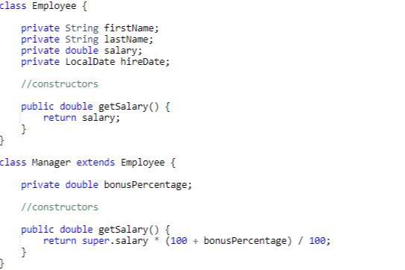
Успадкування(наслідування)
Для того, щоб наслідувати якийсь клас в Java, використовується ключове слово extends:

Slide 9
Поліморфізм
Поліморфізм буквально означає «багато форм» і є концепцією, пов’язаною зі спадковістю. Це дозволяє програмістам визначати різні реалізації для того самого методу. Таким чином, назва (або інтерфейс) залишається незмінним, але виконувані дії можуть відрізнятися. Наприклад, уявіть веб-сайт, який розміщує три основні типи тексту: новини, оголошення та статті. Вони дещо схожі тим, що всі мають заголовок, певний текст і дату. В іншому вони відрізняються: статті мають авторів, бюлетені новин мають джерела, а оголошення мають дату, після якої вони стають неактуальними. Зручно написати абстрактний клас із загальною інформацією для всіх публікацій, щоб уникнути кожного разу його копіювання та зберігати відмінності у відповідних похідних класах.

Slide 10
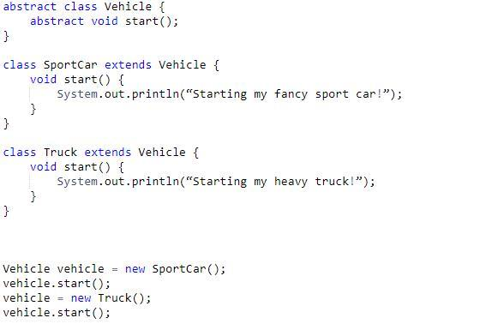
Поліморфізм

Slide 11
Абстракція
Абстракція (від лат. abstractio — виокремлення, відсторонення або відділення) — теоретичний прийом дослідження, який дозволяє відсторонитися від деяких несуттєвих, у певному сенсі, властивостей досліджуваних явищ і виокремити суттєві та визначальні властивості.

Slide 12
Асоціація
Асоціація – це ставлення, у якому об’єкти одного типу якимось чином пов’язані з об’єктами іншого типу. Наприклад, об’єкт одного типу містить або використовує об’єкт іншого типу. Наприклад, гравець грає у певній команді:
class Team
{
}
class Player
{
public Team Team { get; set; }
}

Slide 13
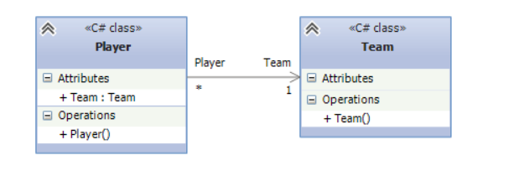
Асоціація
Клас Player пов’язаний з ставленням асоціації з класом Team. На схемах UML асоціація позначається як зазвичай стрілки:
Нерідко щодо асоціації вказується кратність зв’язків. У цьому випадку одиниця у Team і зірочка у Player на діаграмі відбиває зв’язок 1 до багатьох. Тобто одна команда відповідатиме багатьом гравцям.
Агрегація та композиція є окремими випадками асоціації.

Slide 14
Композиція
Композиція визначає відношення HAS A , тобто відношення “має”. Наприклад, клас автомобіля містить об’єкт класу електричного двигуна:
public class ElectricEngine
{ }
public class Car
{
ElectricEngine engine;
publicCar()
{
engine = newElectricEngine();
}
}
У цьому клас автомобіля повністю управляє життєвим циклом об’єкта двигуна. При знищенні об’єкта автомобіля в області пам’яті разом з ним буде знищено об’єкт двигуна. І в цьому плані об’єкт автомобіля є головним, а об’єкт двигуна – залежним.

Slide 15
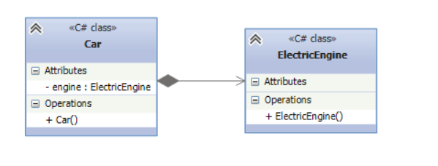
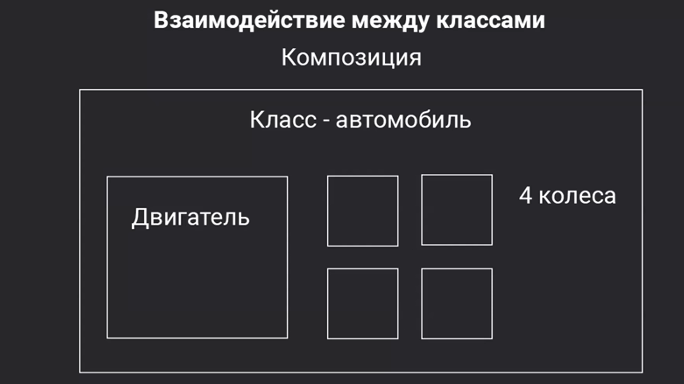
Композиція
На діаграмах UML відношення композиції проявляється у звичайній стрілці від головної сутності до залежної, при цьому з боку головної сутності, яка містить об’єкт другої сутності, розташовується зафарбований ромбик:

Slide 16
Агрегація
Від композиції слід відрізняти агрегацію. Вона також передбачає відношення HAS A , але вона реалізується інакше:
public abstract class Engine
{ }
publicclassCar
{
Engine engine;
publicCar(Engine eng)
{
engine = eng;
}
}
При агрегації реалізується слабкий зв’язок, тобто в даному випадку об’єкти Car та Engine будуть рівноправними. Конструктор Car передається посилання на вже наявний об’єкт Engine. Та, зазвичай, визначається посилання не так на конкретний клас, але в абстрактний клас чи інтерфейс, що збільшує гнучкість програми.

Slide 17
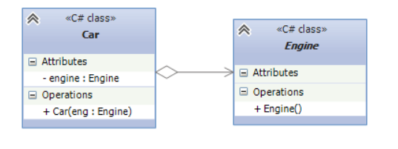
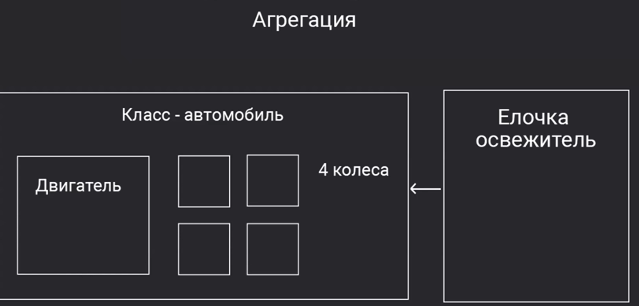
Агрегація
Відношення агрегації на діаграмах UML відображається так само, як і відношення композиції, тільки тепер ромб буде незафарбованим:

Slide 18
SOLID
Це найцікавіший з усіх принципів та найкорисніший. А якщо точніше, то це набір принципів, які націлені на допомогу розробникам для створення чистого, добре структурованого коду, який легко підтримувати.
S — Single Responsibility Principle
O — Open-Closed Principle
L — Liskov Substitution Principle
I — Interface Segregation Principle
D — Dependency Inversion Principle

Slide 19
SRP (Single Responsibility Principle)
В SRP принцип “єдиної відповідальності” Роберт Мартін, консультант та автор в області розробки ПЗ, визначив як “причину для зміни певного класу чи модулю, який може бути переписаним чи зміненим”.
Наприклад, у нас є якийсь Report Class. Користувач Actor звертається до цього класу, щоб скомпілювати репорт та роздрукувати його (відправити на принтер або зробити PDF). Тобто наш Report Class і компілює, і друкує.

Slide 20
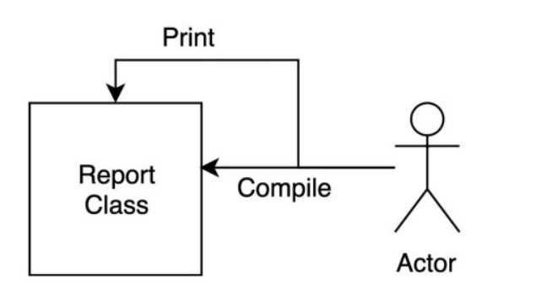
SRP (Single Responsibility Principle)
З одного боку можна подумати, що все (і компіляція, і друк) належать до класу Report. Але що станеться, якщо сьогодні нам треба зробити PDF і відправити на принтер, а завтра нас попросять створити ще й CSV та XML-документ?
У такому разі ми маємо відкрити цей один Report Class та змінити логіку функціональності Print — щось додати, щось розширити. Тобто наш клас стане частково більшим. Але змінюючи один клас, ми теоретично можемо зламати те, що в ньому знаходиться, а саме Compile. І після змін ми маємо перевірити функціональність Compile і впевнитись, що вона працює. У нас була ціль змінити Print, але ми вплинули на дві частини функціоналу.

Slide 21
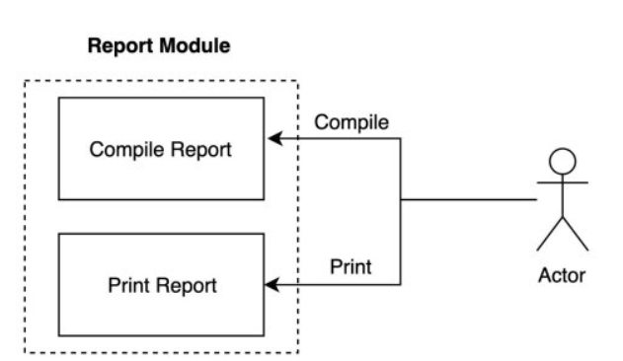
SRP (Single Responsibility Principle)
Що ж потрібно було зробити ще з самого початку? А варто було створити окремий клас, який компілює модуль, та окремий клас, який друкує. А оскільки ці два класи відносяться до Report, то їх можна об'єднати в модуль.
І в такому випадку зміни функціональності Print не вплинуть на функціональність Compile.

Slide 22
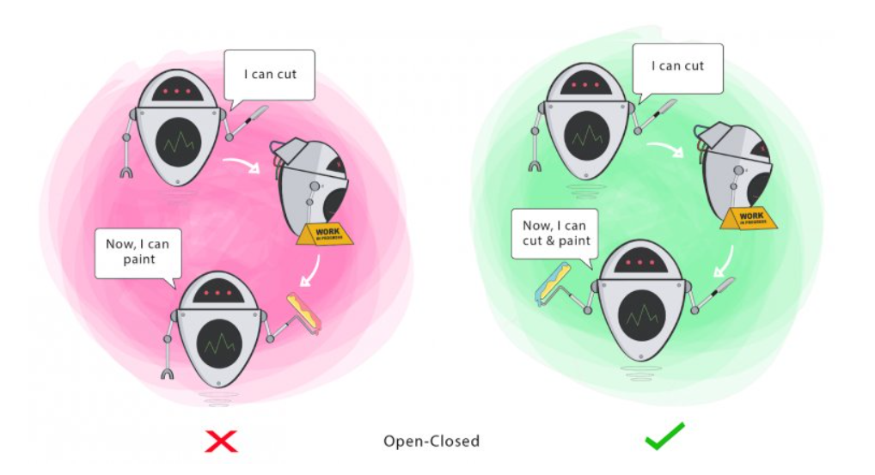
OCP (Open-Closed Principle)
Класи, модулі, функції мають бути відкритими для розширення та закритими для модифікації. Зображення нижче допоможе краще зрозуміти цей принцип.
Змінювати поведінку класу (з Cut на Paint) не правильно. Його можна лише розширяти додатковим методом (функціональністю).

Slide 23
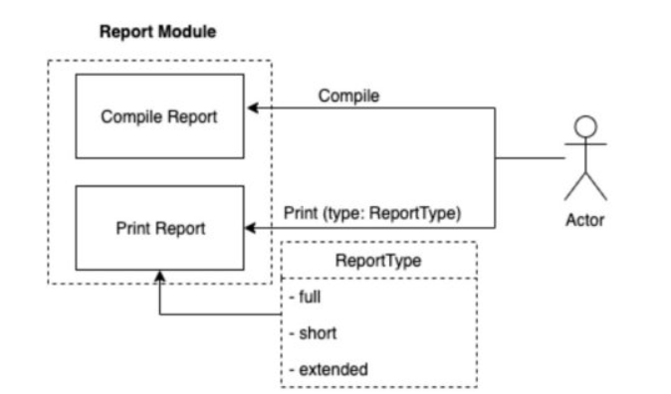
OCP (Open-Closed Principle)
На практиці все це позначається на структурі класу. Якщо він порушує Single Responsibility принцип, то додати новий метод, не змінюючи існуючий код, досить важко.
Також при додаванні якогось методу в клас ви маєте перевірити, чи зберігається Single Responsibility принцип у цьому класі — чи залишається лише одна причина, щоб змінити його.
Розглянемо на прикладі. Скажімо, нам треба мати змогу друкувати репорти різного типу — повний, короткий та розширений. Перше, що спадає на думку, додати ReportType. Це призведе до того, що в нас буде декілька IF всередині нашого Report, тобто ми змінили його роботу. А якщо нам треба буде додати ще 5 нових типів репортів? Такий підхід порушить Open-Closed принцип.

Slide 24
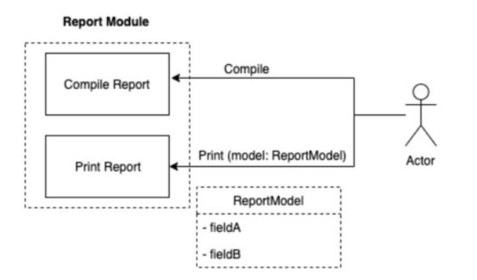
OCP (Open-Closed Principle)
Краще не відштовхуватись від типу репорту, а додати окрему Report Model, де будуть друкуватись лише певні поля. Таким чином Print відповідає за одну функціональність, і принцип Single Responsibility не порушується. Ми можемо скільки завгодно розширяти функціональність цього методу, але при цьому ми його не модифікуємо.
Варто задумуватись про те, що буде з вашою програмою в майбутньому, коли ви будете щось змінювати. І при цьому не забувати про принципи Single Responsibility та Open-Closed. Саме тому розробники більше часу витрачають на обдумування рішення, ніж на саму реалізацію

Slide 25
LSP (Liskov Substitution Principle)
Цей принцип каже, що підкласи базового класу повинні легко займати його місце без додаткових змін в коді. Це гарантує, що використовуючи поліморфізм під час внесення змін у систему, ми не «вистрілимо собі у ногу».

Slide 26
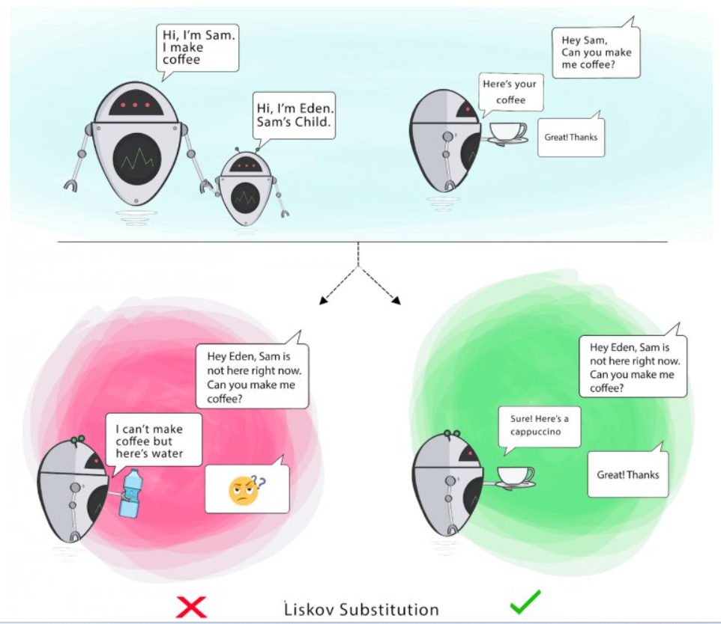
LSP (Liskov Substitution Principle)
У нас є якийсь клас, в якому є метод, наприклад, Culculate, який приймає певні значення. Якщо ми будемо від цього методу наслідуватись, то в новому класі має бути такий же метод Calculate, який буде приймати ті ж параметри.
Але якби все було так просто, то всі б писали такий код і ні в кого б не було проблем.
Тут і проблема. Якщо ми наслідувались від якогось класу, то маємо так само і в тому ж вигляді реалізовувати ті ж методи, які є в Parent класі. І при цьому вони обов'язково мають працювати.

Slide 27
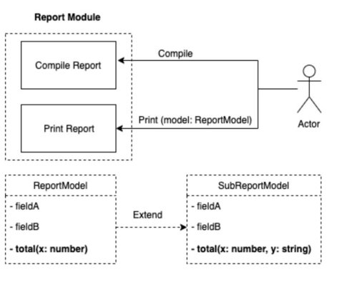
LSP (Liskov Substitution Principle)
Приклад порушення принципу LSP
У цьому випадку SubReportModel не має приймати якісь інші параметри та те ж саме з типами цих параметрів.

Slide 28
ISP (Interface Segregation Principle)
«Залежність від багажу, який вам не потрібен, може спричинити проблеми, яких ви не очікували», — пише Роберт Мартін, описуючи цей принцип. Він вчить, що обʼєкти не повинні залежати від методів інтерфейсів, які вони не використовують.

Slide 29
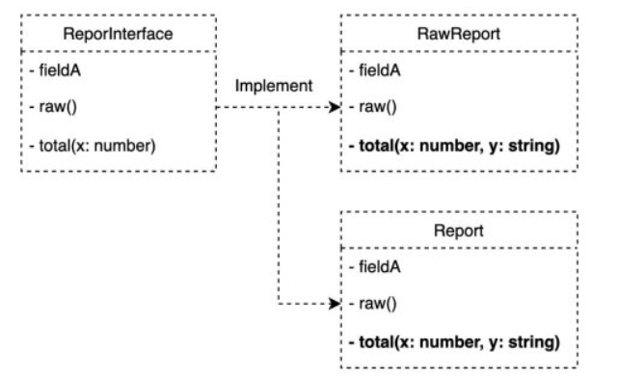
ISP (Interface Segregation Principle)
Жоден клієнт не має бути залежним від методів, які він не використовує. Щоб не порушувати цей принцип можна розбивати на два інтерфейси, а ще краще взагалі не наслідуватись від цього інтерфейсу.
Причини можуть бути різними — саме цей інтерфейс вам не підходить, або ж він міг бути створений неправильно. Якщо ви бачите, що використовуєте інтерфейс, в якому є методи, які вам не потрібні, це означає, що щось вже йде не так.

Slide 30
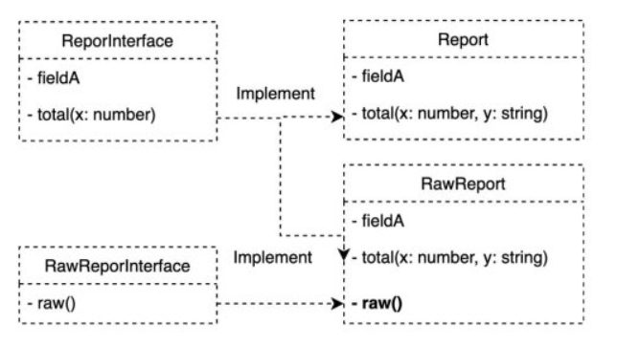
ISP (Interface Segregation Principle)
Розробнику простіше щось кудись додати, ніж створити нове. Тому досить часто в інтерфейс просто додаються необхідні методи, не задумуючись, чи треба це розділити на декілька методів. Тому ми розбиваємо на два інтерфейси. Більш того, ми знаємо, що один якийсь клас може імплементувати не один інтерфейс, а декілька.

Slide 31
ISP (Interface Segregation Principle)
Намагайтесь робити інтерфейси маленькими, щоб вони не залежали від тих речей, від яких не потрібно. Якщо піти далі, то чим менший метод, тим краще, чим менший клас, тим краще. Намагайтесь створювати невеликі частини, які роблять щось одне, роблять це добре і саме так, як треба вам і решті.
Усі описані принципи перегукуються один з одним, тому слідувати одному принципу і порушувати інший не вийде.

Slide 32
DIP (Dependency Inversion Principle)
Наші класи не мають напряму залежати від чогось. Тобто ми маємо інвертувати наші залежності, робити якомога незалежними наші класі, модулі і так далі.
Розглянемо на прикладі нашого PrintRawReport. У PrintRawReport є метод PrintRaw, який додає якусь свою логіку. Тобто наш Report приймає якусь модель, залежно від якої принтить те, що нам треба. Тобто метод PrintRaw має формувати нашу модель PrintRawReport за певними правилами та викликали Report.

Slide 33
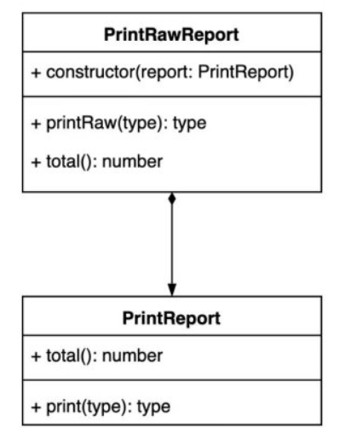
DIP (Dependency Inversion Principle)
Що тут не так? А те, що наш PrintRawReport повністю залежить від саме цього PrintReport — саме цей інстанс репорту він має використовувати. Якщо ми передаємо інстанс PrintPDFReport, то він не скаже “це щось не те, я з таким не працюю”. Тому при проєктуванні залежностей краще одразу використовувати Dependecy Inversion.

Slide 34
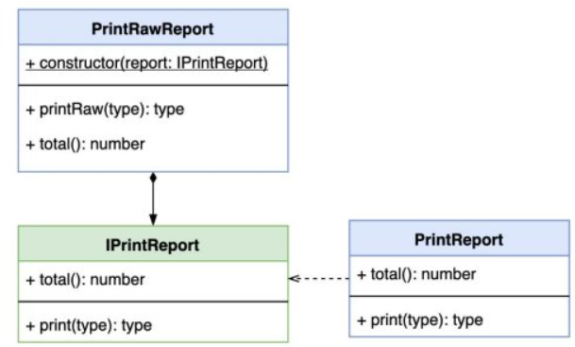
DIP (Dependency Inversion Principle)
Це означає, що наш PrintRawReport залежить не від конкретного репорту, а від інтерфейсу, а цей інтерфейс може потім реалізовувати хто завгодно. Ми створюємо PrintReport інтерфейс, в який ми починаємо імплементувати PrintReport / PrintCSV / Print PDF тобто різні класи імплементують цей метод.
І наш клас PrintRawReport може одночасно приймати всі ці типи репортів. Тому що основна задача PrintRawReport — це друкувати особливий тип репорту. А те, як саме це друкувати, не його задача. Він навіть не повинен цього знати. Таким чином тепер наш PrintRawReport напряму не залежить від якогось класу, він залежить від інтерфейсу.

Slide 35
KISS — Keep it simple, stupid
Основна ідея принципу KISS — чим простіше, тим краще, щоб кожен розробник зміг зрозуміти, що відбувається у класах та методах. Звідси випливає два тезиси:
Keep it short and simple — коротко і просто.
Keep it simple and straightforward — просто і зрозуміло.
Хороший розробник той, який може написати одну і ту ж логіку так, щоб це було зрозуміло всім. Якщо ж ви створюєте логіку, яка зрозуміла лише вам, то знайте, тут щось не так.

Slide 36
DRY — Don't repeat yourself
Коли ми створюємо певний функціонал, нам доводиться писати схожі або ж однакові методи та класи увесь час. Уявіть, що ви написали метод, який трансформує строку з URL в певний читабельний user-friendly вигляд і ви продублювали її через весь додаток.
В якийсь момент хтось каже, що замість підкреслення в посиланні хоче бачити двокрапку. У такому разі вам доведеться пройти через весь додаток і виправити це. Це займе багато часу. Крім того, змінюючи код, можна щось випадково зламати.
За принципом DRY ви повинні не просто писати один і той же код один раз, а уникати повторення знання.
Якщо в якомусь місці ви бачите, що такий код вже був написаний, це момент, коли його треба відрефакторити. Тобто варто подивитись, що тут спільного. Повністю спільне можна винести в reusable клас, компонент або метод.

Slide 37
YAGNI — You aren't gonna need it
Перед ти, як щось реалізувати, треба подумати, а чи потрібно воно мені зараз. Так, ви можете все продумувати, вирішувати як все буде у майбутньому, але коли ви сідаєте реалізовувати певну задачу, вона має виконувати рівно те, що вам треба в цей момент часу. Не треба створювати методи, які можуть бути потрібними в майбутньому.
90% коду, який пишеться на майбутнє, не працює. І з часом він лише погіршує розуміння вашого коду, бо інші не розуміються ваші методи та для чого вони потрібні. Бізнес-вимоги можуть змінюватись досить швидко, і те, що здається потрібним, завтра вже може бути не актуальним.
Потрібно думати про те, що буде з вашим кодом в майбутньому, але при самій реалізації варто виконувати те, що має бути реалізовано саме сьогодні. Не реалізовувати те, що не потрібно. Чим менше коду, тим менше багів :)

Slide 38
І пам'ятайте, найкращий код — це той, який не був написаний.

